Slide 1

Литература
6
класс
В.Г.Короленко
Повесть
«Дети подземелья»

Slide 2

ПЛАН УРОКА
1. История создания повести.
2. Появление повести в печати.
3. Жанр произведения.
4. Сюжетные линии.
5. Автобиографические черты в повести.
6. Работа по произведению.
Notes:
Пытались взаимосвязьвеществ

Slide 3

ИСТОРИЯ СОЗДАНИЯ
«В дурном обществе» («Дети подземелья») – произведение В.Г.Короленко, почти полностью написанное им в годы пребывания в якутской ссылке (1881-1884 гг.). Позже автор работал над ним в 1885 г. в Санкт-Петербурге, в доме предварительного заключения, где ему пришлось провести несколько дней.
Notes:
Пытались взаимосвязьвеществ

Slide 4

ПОЯВЛЕНИЕ В ПЕЧАТИ
Впервые повесть напечатана в журнале «Русская мысль»
№ 10 за 1885 год.
Повесть была включена писателем в его первую книгу «Очерки и рассказы», вышедшую в 1886 г., и затем многократно переиздавался.
Notes:
Пытались взаимосвязьвеществ

Slide 5
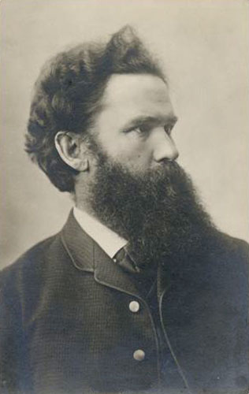
ТЯЖЁЛАЯ ЖИЗНЬ ГОРОДСКОЙ БЕДНОТЫ
В.Г.Короленко изображает тяжёлую жизнь городской бедноты в царской России, с нежностью и любовью пишет о детях, которые в условиях бесправия и нищеты умеют ценить дружбу и человеческую отзывчивость.
Notes:
Пытались взаимосвязьвеществ

Slide 6
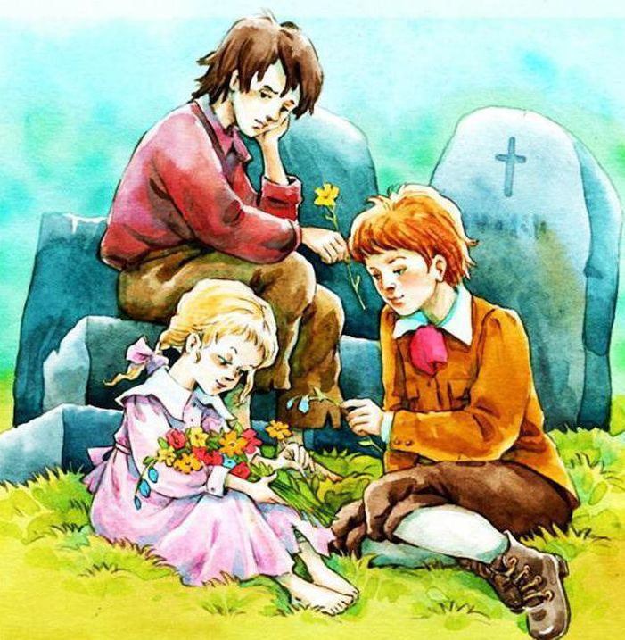
ЖАНР ПРОИЗВЕДЕНИЯ
Повесть – один из видов эпического произведения. В отличие от рассказа, где всего одна сюжетная линия, и от романа, в котором множество сюжетных линий и героев, в повести обычно два-три центральных героя и несколько сюжетных линий.
Notes:
Пытались взаимосвязьвеществ

Slide 7
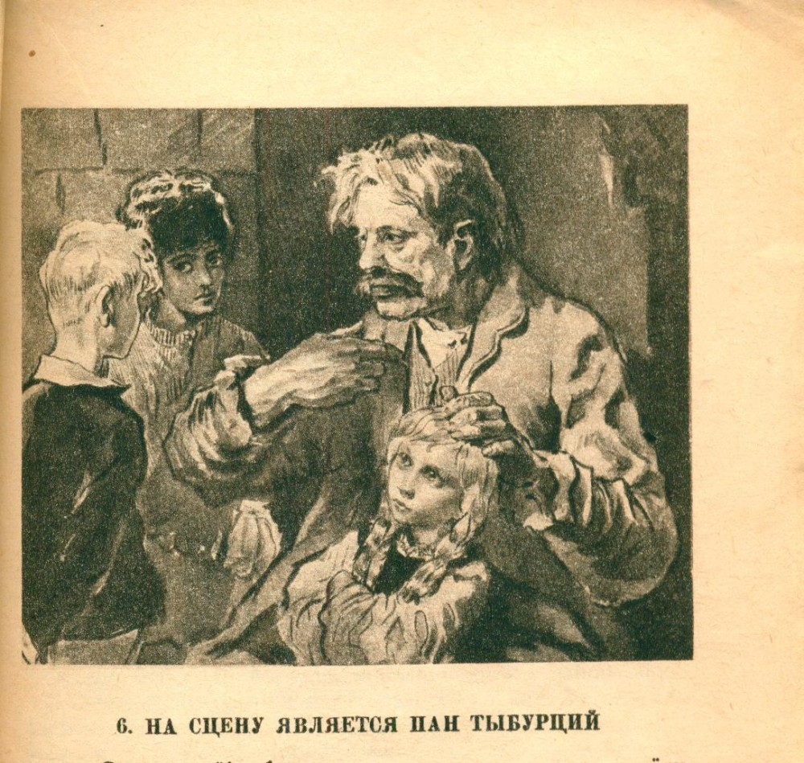
СЮЖЕТНЫЕ ЛИНИИ
Сюжетная линия – это ряд событий, происходящих с одним героем. В этом произведении две сюжетные линии:
1) линия жизни Васи (смерть матери, одиночество, отношения с отцом, бродяжничество);
2) линия жизни семьи Тыбурция (борьба за существование, воровство, жизнь в часовне, болезнь Маруси).
Notes:
Пытались взаимосвязьвеществ

Slide 8
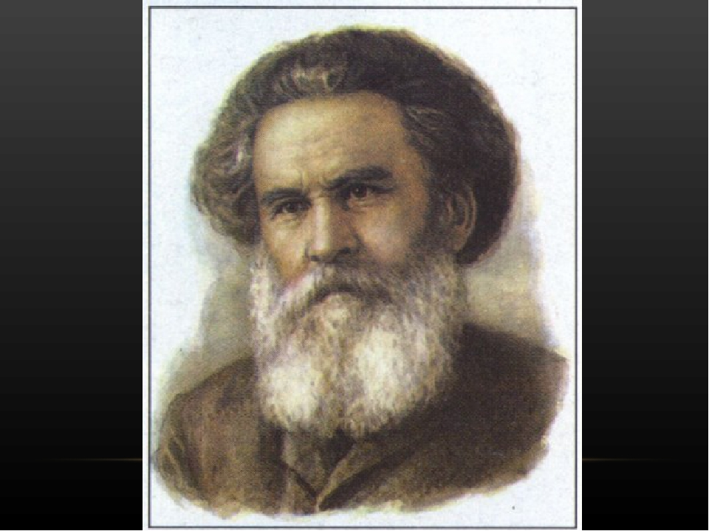
АВТОБИОГРАФИЧЕСКИЕ ЧЕРТЫ
В одной из своих кратких автобиографий В.Г.Короленко, касаясь повести «В дурном обществе», писал: «Многие черты взяты с натуры, и, между прочим, самое место действия описано совершенно точно с города, где мне пришлось оканчивать курс». Здесь имеется в виду город Ровно (названный в повести «Княжье-Вено»), где В.Г.Короленко учился, начиная с третьего класса реальной гимназии. В образе судьи автор воспроизвел некоторые черты своего отца.
Notes:
Пытались взаимосвязьвеществ

Slide 9
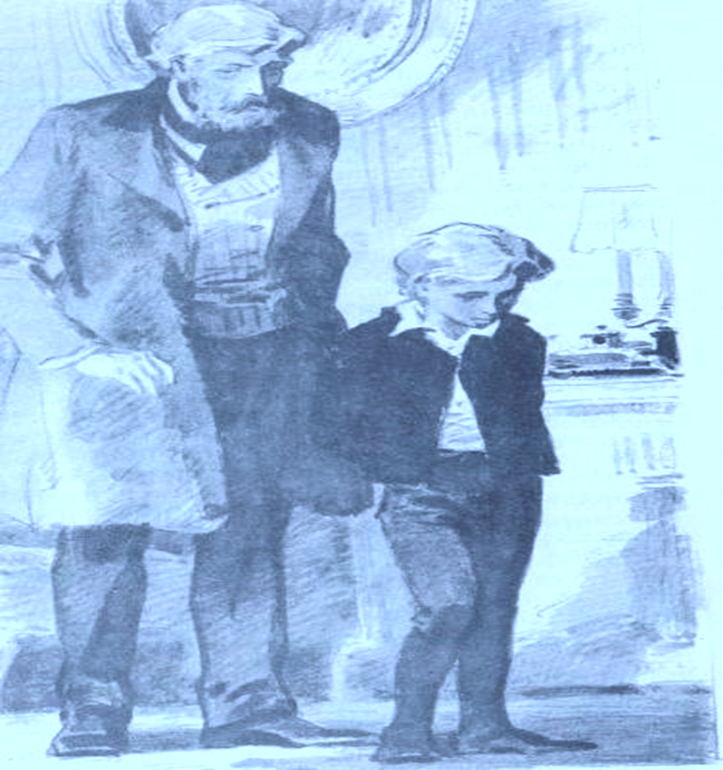
СЮЖЕТ ПРОИЗВЕДЕНИЯ
События происходят в небольшом местечке Польши Княжье-Вено, где живут мальчик Вася и девочка Соня — дети уважаемого судьи. Их жизнь размерена и спокойна. Но после смерти матери семейная трагедия оборачивается для них тяжелой болью и нелюбовью отца к шестилетнему сыну. Отец отдаляется от сына и ограничивается общением с дочерью.
Notes:
Пытались взаимосвязьвеществ

Slide 10
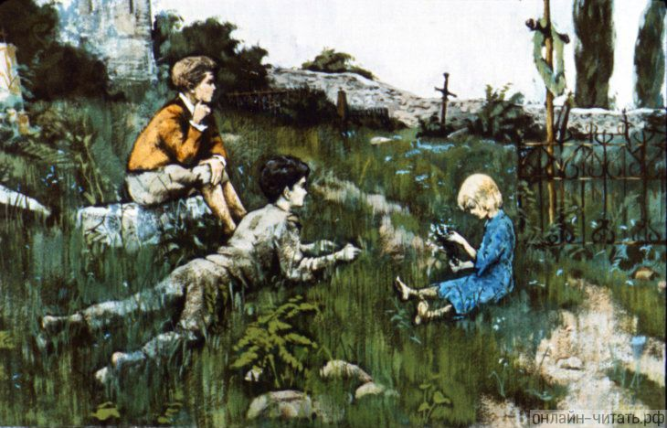
СЮЖЕТ ПРОИЗВЕДЕНИЯ
Мальчик считает себя брошенным и бесцельно шатается по городу, и однажды встречает двух нищих маленьких бродяг, Валека и Марусю, которые вынуждены воровать и попрошайничать, чтобы выжить. Они живут в развалинах старого замка со своим отцом Тыбурцием и другими нищими. Таким образом, Вася находит себе друзей и приглашает их поиграть в саду своего дома, но Тыбурций не одобряет такого гостеприимства, ведь знает, что отец мальчика уважаемый в городе судья. Однако ребята не предают своей дружбы и продолжают общаться.
Notes:
Пытались взаимосвязьвеществ

Slide 11
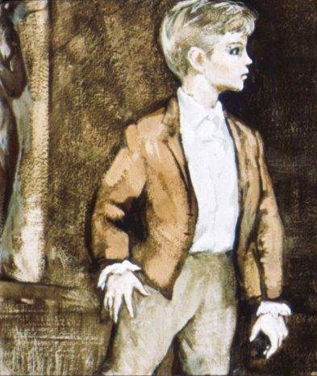
ПОВЕСТВОВАНИЕ В ТЕКСТЕ
Повествование ведется от первого лица, от имени Васи - участника происходящих в повести событий.
Кто такой Вася?
Вася - мальчик 7-8 лет, сын судьи. Судья едва ли не единственный представитель закона в маленьком городке.
Notes:
Пытались взаимосвязьвеществ

Slide 12
СЛОВАРНАЯ РАБОТА
Часовня - маленькое здание для богослужений.
Убежище – место, где можно укрыться.
Кров – жилище, уют.
Раздоры – разногласия, ссоры, вражда.
Угрюмый человек – мрачный, неприветливый человек.
Notes:
Пытались взаимосвязьвеществ

Slide 13
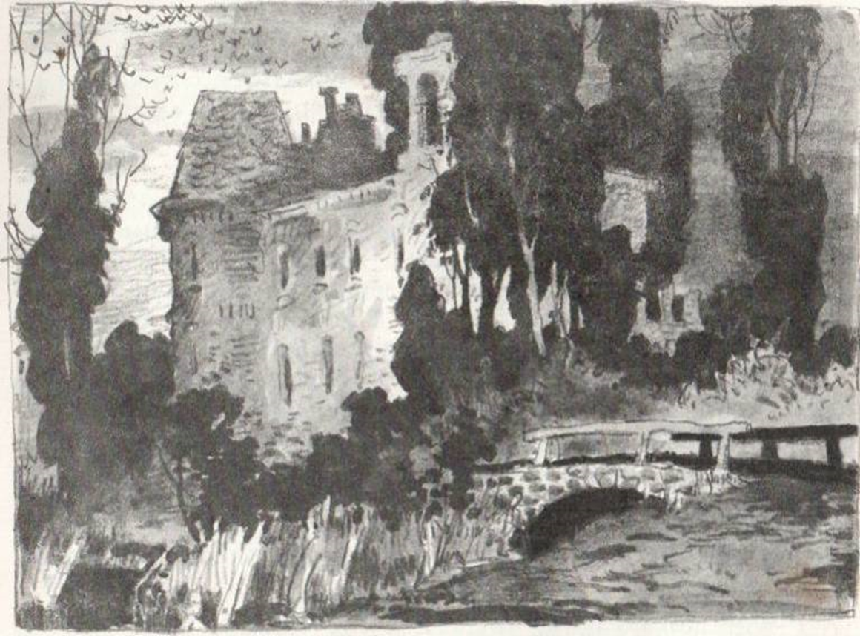
ОБРАЗ СЕРОГО, СОННОГО ГОРОДА
«Сонные, заплесневевшие пруды», «серые заборы», «подслеповатые, ушедшие в землю хатки» — все это создает образ городка, живущего мелкой жизнью, в которой нет ярких чувств и событий.
Notes:
Пытались взаимосвязьвеществ

Slide 14
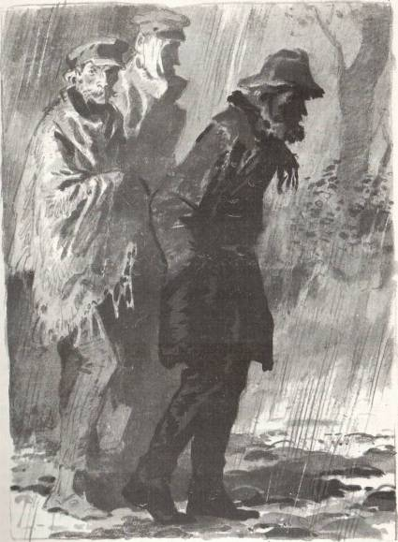
«Город знал,
что по его улицам в ненастной тьме дождливой ночи
бродят люди...»
Notes:
Пытались взаимосвязьвеществ

Slide 15
СРЕДСТВА ХУДОЖЕСТВЕННОЙ ВЫРАЗИТЕЛЬНОСТИ
Эпитеты: сонные, заплесневевшие пруды; серые заборы; подслеповатые, ушедшие в землю хатки.
Олицетворение и сравнение: мост кряхтел и шатался, точно дряхлый старик.
Notes:
Пытались взаимосвязьвеществ

Slide 16
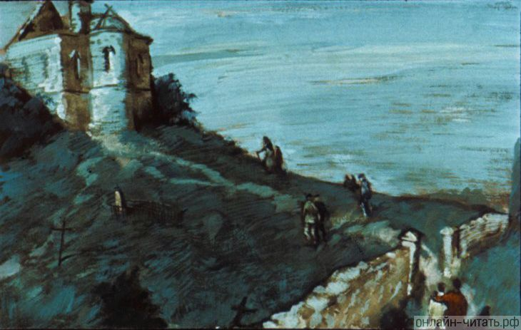
СТАРЫЙ ЗАМОК И ЧАСОВНЯ
Разруха, запустение ещё больше подчёркиваются видом старого, заброшенного замка и часовни, у которой провалилась крыша, осыпались стены, и вместо гулкого медного колокола совы заводили в ней по ночам свои зловещие песни.
Notes:
Пытались взаимосвязьвеществ

Slide 17
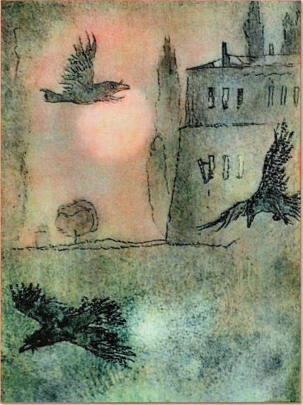
СТАРЫЙ ЗАМОК
«Старый замок…. нередко наводил на нас припадки панического ужаса, так страшно глядели черные впадины давно выбитых окон».
Notes:
Пытались взаимосвязьвеществ

Slide 18
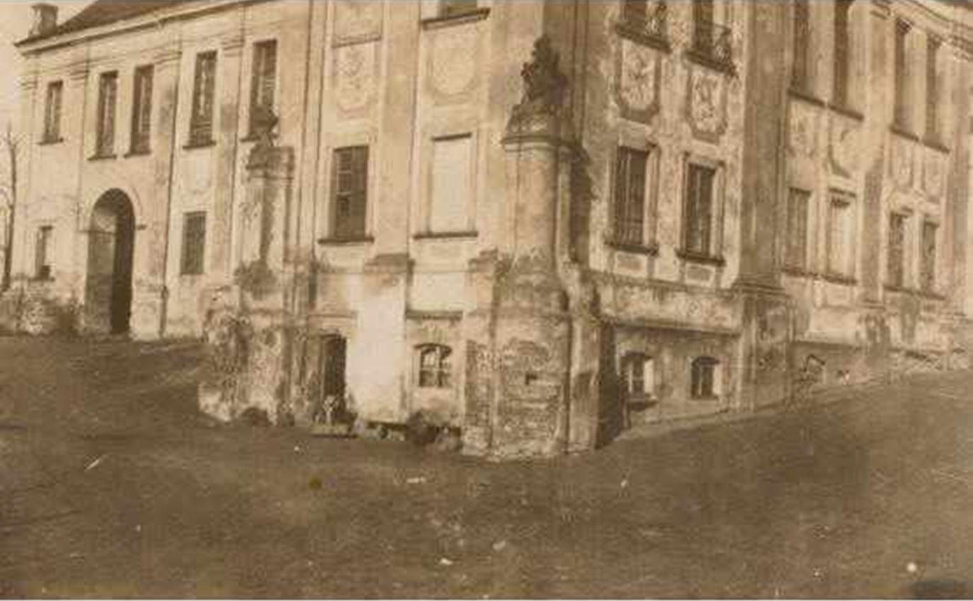
РАЗВАЛИНЫ ЗАМКА
В замке жили бедняки. Но вскоре их выгнали. Старый Януш, который когда-то был мелким графским служащим, выхлопотал себе нечто звания управляющего и приступил к преобразованиям. Он вместе с целой армией красноносых старцев и безобразных старух гнал из замка бедняков.
Изгнание совершалось с ведома и под покровительством полиции.
Notes:
Пытались взаимосвязьвеществ

Slide 19
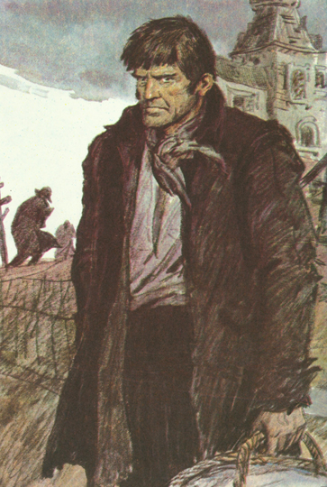
НЕСЧАСТНЫЕ ИЗГНАННИКИ
Изгнанники нашли приют на горе, около часовни. Они составили дружное сообщество и занимались мелким воровством в городе и окрестностях. Организатором и руководителем этого сообщества был Тыбурций Драб.
Notes:
Пытались взаимосвязьвеществ

Slide 20
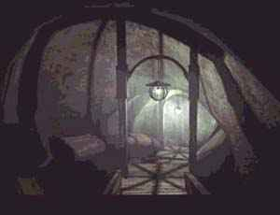
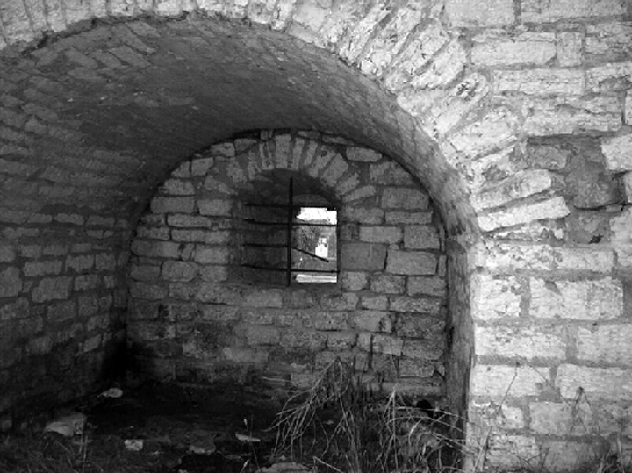
ЖИЗНЬ СРЕДИ СЕРЫХ КАМНЕЙ
С первых страниц повести серый цвет создает образ городка, живущего мелкой жизнью, в которой нет ярких чувств и событий. Подземелье, где живут Валек и Маруся, каменное и тоже серое. «Серый камень высосал из нее жизнь», - говорит В.Г.Короленко.
Что хочет сказать автор, употребляя это выражение?
Марусю убивает нищета и безрадостная жизнь.
Notes:
Пытались взаимосвязьвеществ

Slide 21
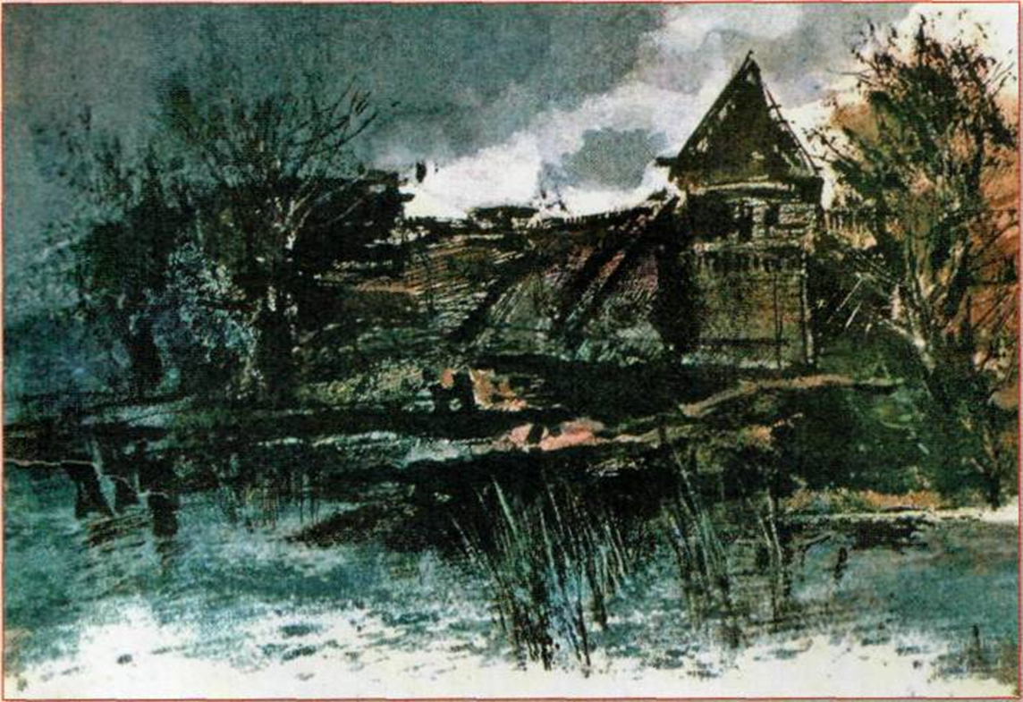
Картина города и жизни его обитателей помогает эмоционально воспринять характер взаимоотношений, которые сложились между действующими лицами повести.
Notes:
Пытались взаимосвязьвеществ

Slide 22
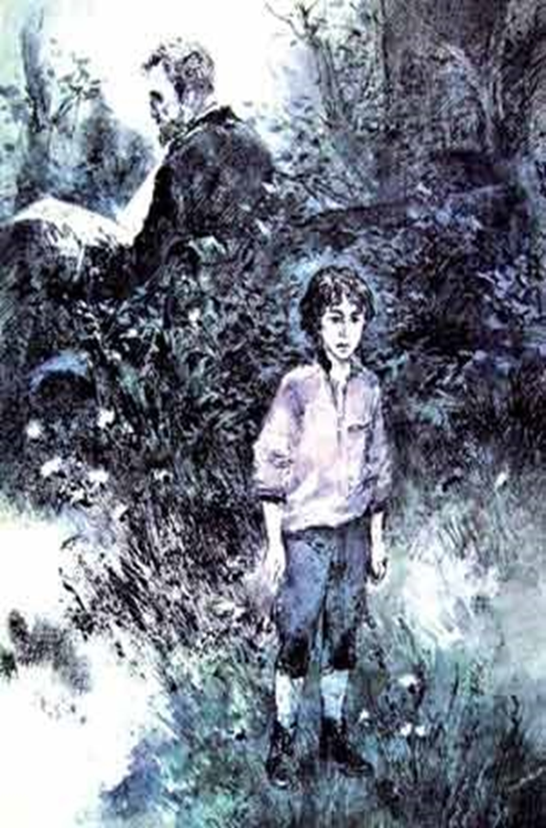
ВЗАИМООТНОШЕНИЯ ВАСИ С ОТЦОМ
Мать Васи умерла, когда ему было шесть лет. С этого времени мальчик чувствовал постоянное одиночество. Отец слишком любил мать, когда она была жива, и не замечал мальчика из-за своего счастья. После смерти жены горе мужчины было таким глубоким, что он замкнулся в себе. Все считали Васю бродягой и негодным мальчишкой, и отец тоже привык к этой мысли.
Notes:
Пытались взаимосвязьвеществ

Slide 23
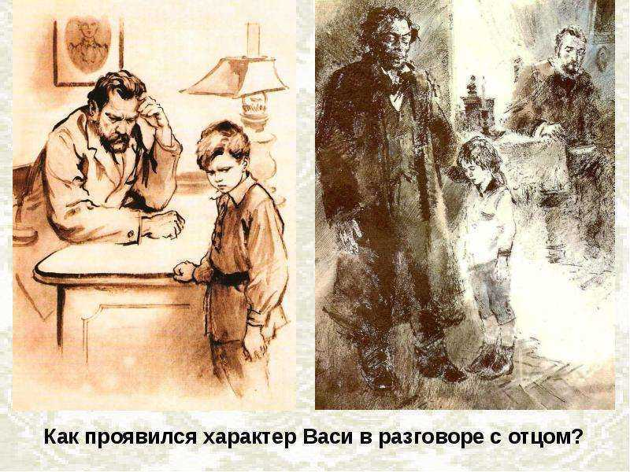
ОТЕЦ ВАСИ
Он воспринимал сына как чёрствого и бездушного ребёнка, который легко пережил смерть матери и отдавал всё своё время беззаботным играм с такими же сорванцами, каким был сам.
Отцу Васи тяжело было переносить смерть любимого человека. Он чувствовал себя одиноким. Подавленный внутренними переживаниями, отец не мог понять, как можно смеяться, затевать шумные игры. Это вызывало в нём раздражение и неприязнь к сыну, он не мог подозревать о сложных чувствах мальчика.
Notes:
Пытались взаимосвязьвеществ

Slide 24
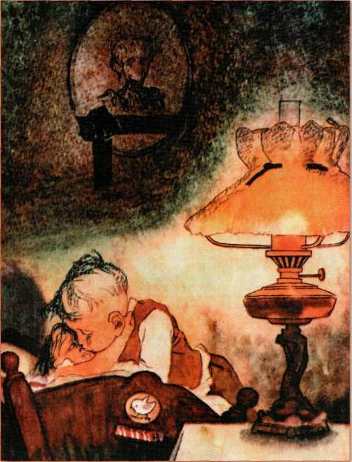
СЕСТРА СОНЯ
«Сестре Соне было четыре года. Я любил её, и она платила мне такою же любовью; но установившийся взгляд на меня, как на отпетого маленького разбойника, воздвиг и между нами высокую стену».
Notes:
Пытались взаимосвязьвеществ

Slide 25
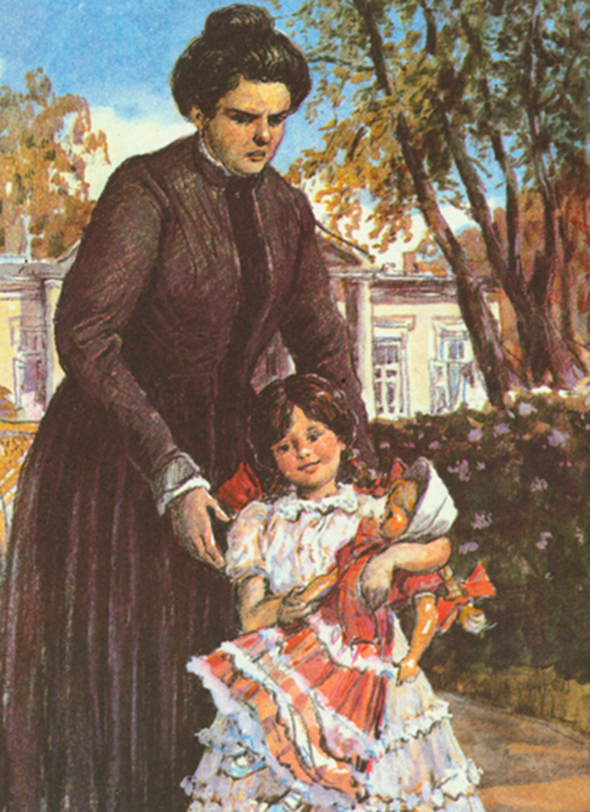
СЕСТРА СОНЯ
Моя Соня была кругла, как пышка, и упруга, как мячик. Она так резво бегала, когда, бывало, разыграется, так звонко смеялась, на ней всегда были такие красивые платья, и в темные косы ее каждый день горничная вплетала алую
ленту.
Notes:
Пытались взаимосвязьвеществ

Slide 26
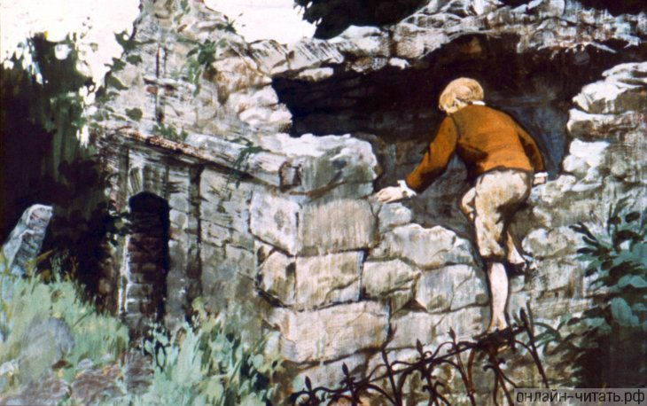
ПОЧЕМУ ВАСЯ НАЧАЛ БРОДЯЖНИЧАТЬ?
Герой «не встречал привета и ласки» дома, но не только это заставляло его уходить по
утрам из дому: в нем жила жажда познания, общения, добра. Он не мог примириться с
затхлой жизнью городка: «Мне все казалось, что где-то там, в этом большом и неведомом
свете, за старою оградою сада, я найду что-то; казалось, что я должен что-то сделать и
могу что-то сделать, но только не знал, что именно».
Notes:
Пытались взаимосвязьвеществ

Slide 27
ЗАДАНИЕ ДЛЯ САМОСТОЯТЕЛЬНОЙ РАБОТЫ
1. Составить характеристику Васи по плану.
Как выглядит герой?
Из какой он семьи? Из какого общества?
Какие поступки он совершает?
Какие качества героя проявляются в этих
поступках?
2. Перечитать главы 3, 4 повести
«Дети подземелья».
Notes:
Пытались взаимосвязьвеществ

